Slide 1
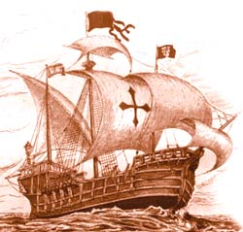
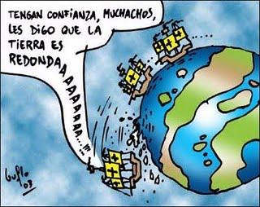
EL MUNDO EN PAPEL TEMA 1

Slide 2
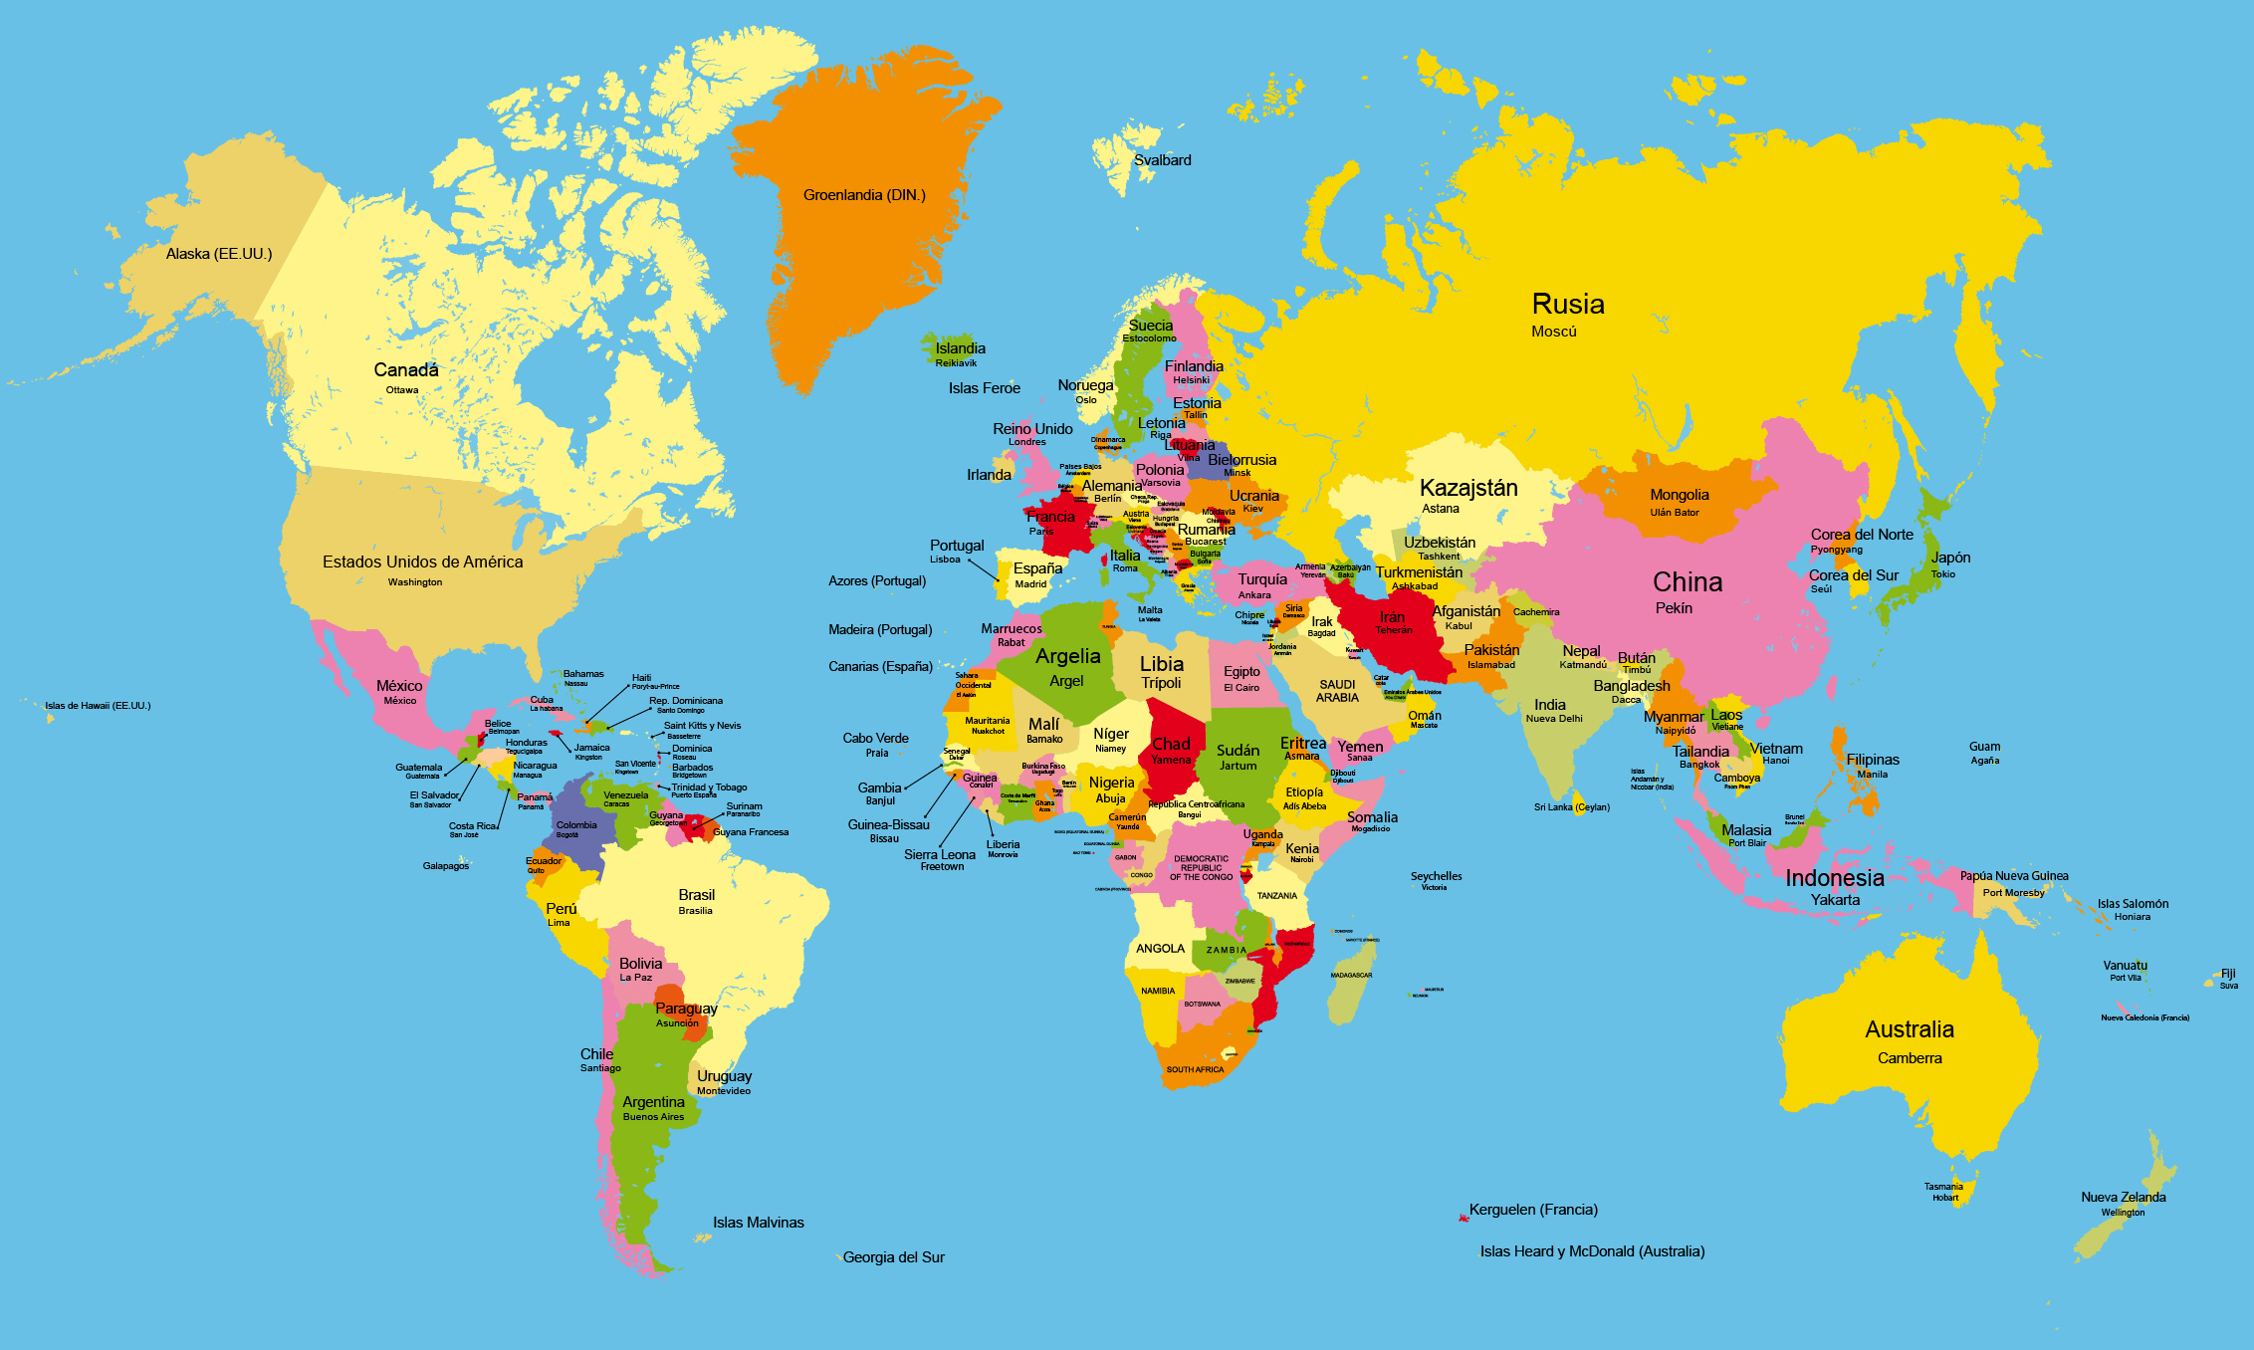
¿Cómo representamos la tierra?
La tierra se representa en:
Globos terráqueos
Mapamundis o planisferios
… y los puntos cardinales son las referencias que usamos para orientarnos.

Slide 3
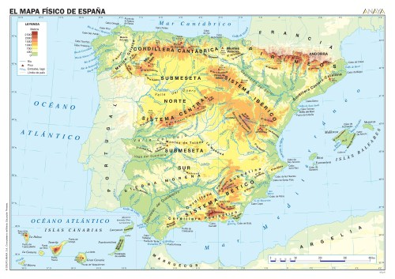
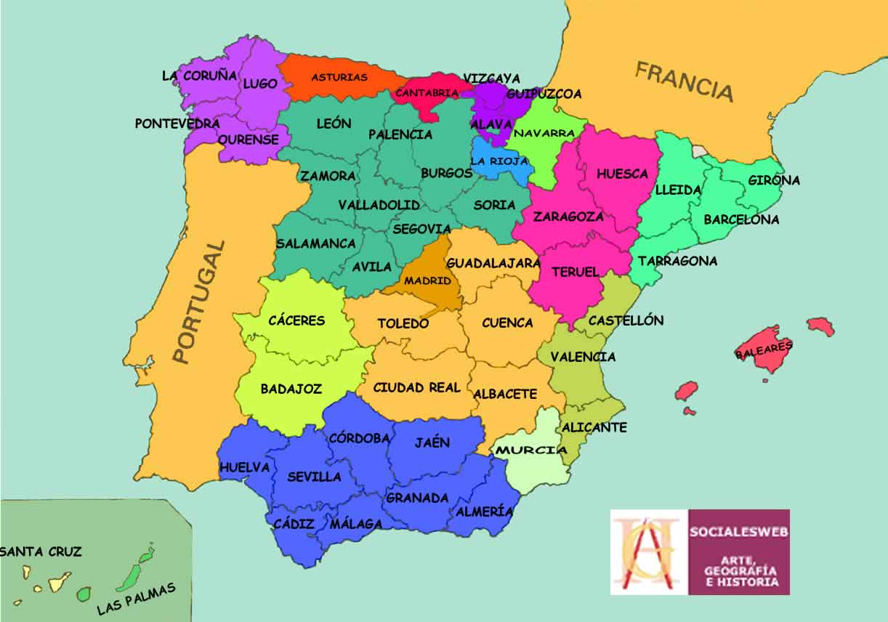
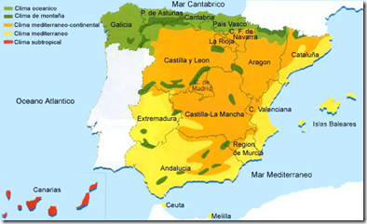
Cartografía
Es la ciencia que estudia como representar la superficie de la tierra. Todos los mapas se agrupan en dos tipos:
Tipos de mapas
FÍSICOS
POLÍTICOS
Representan los elementos naturales y visibles de un territorio
Indica la organización política de un territorio.

Slide 4
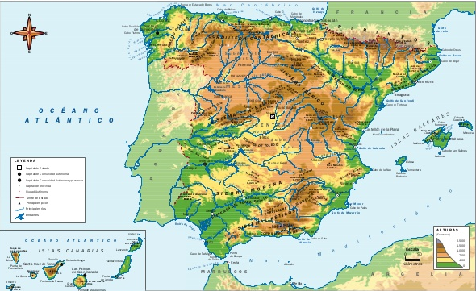
Los mapas
Los mapas representan espacios amplios de territorios y pueden ser muy variados. Estos se agrupan en mapas físicos y mapas políticos.
Todos ellos cuentan con elementos que explican el significado de los símbolos, colores e indicaciones que aparecen en ellos. Los principales símbolos son los siguientes:
Leyenda
Explica el significado de cada símbolo del mapa
Escala
Señala la relación entre la longitud medida sobre un mapa y una longitud real

Slide 5
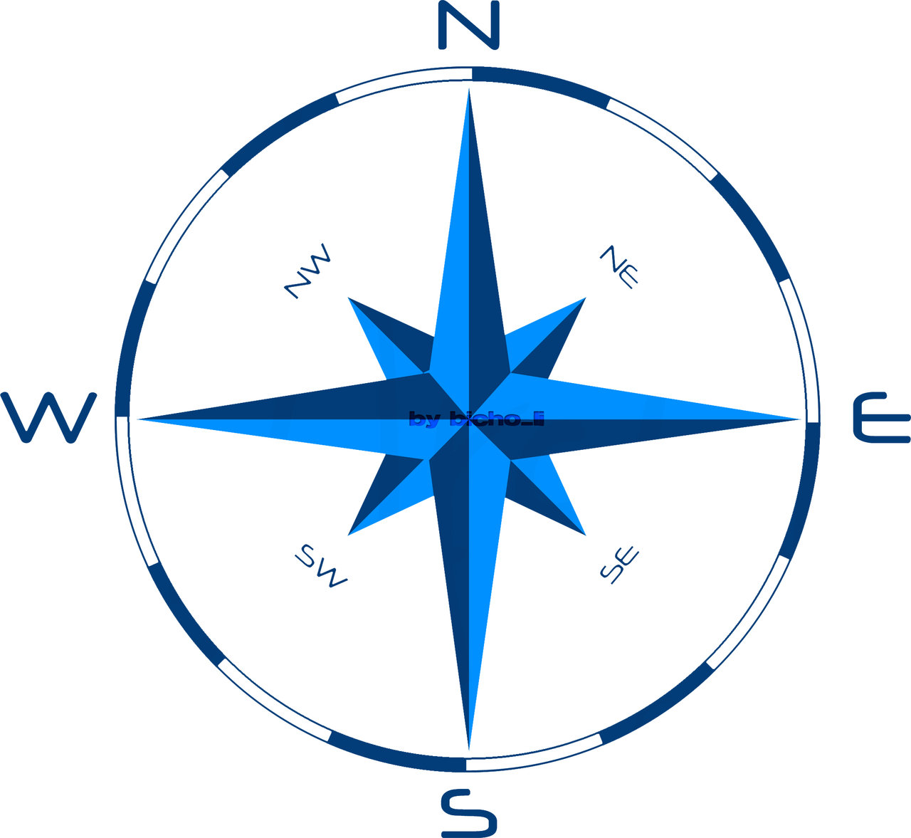
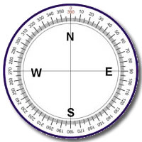
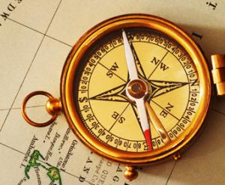
Función
LOS PUNTOS CARDINALES
¿Cómo se representan?
Su función es lograr que podamos orientarnos.
Rosa de los vientos
En un círculo
Cómo
lo sabemos
La brújula
Es un instrumento, que tiene una aguja que siempre señala al norte.

Slide 6
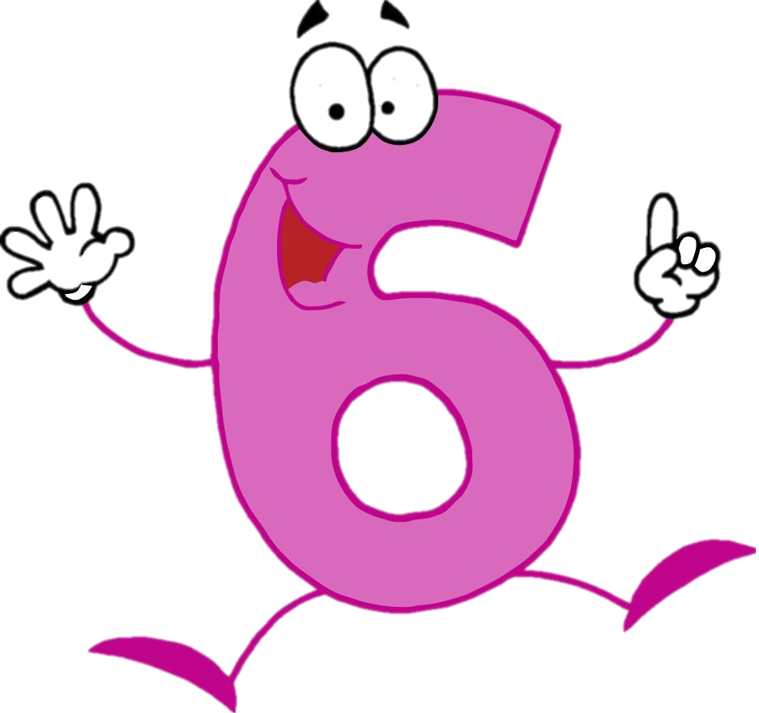
¿Qué son?
LOS CONTINENTES
¿Cuántos son?
¿Cuales son?
Europa
Asía
África
América
Oceanía
Antártida
Los continentes son las grandes extensiones de tierra firme de nuestro planeta.
Son:

Slide 7
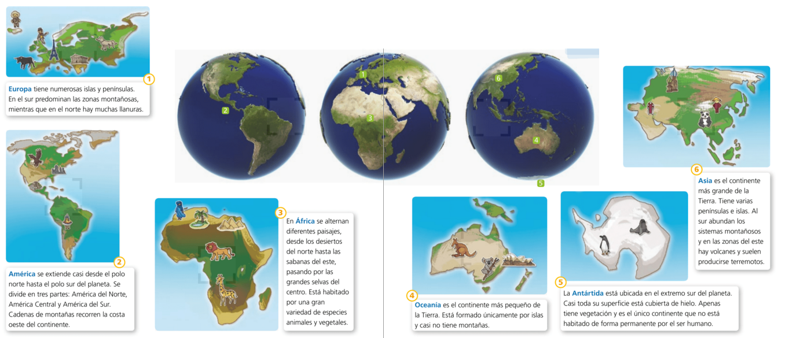
CONTINENTES

